Slide 1




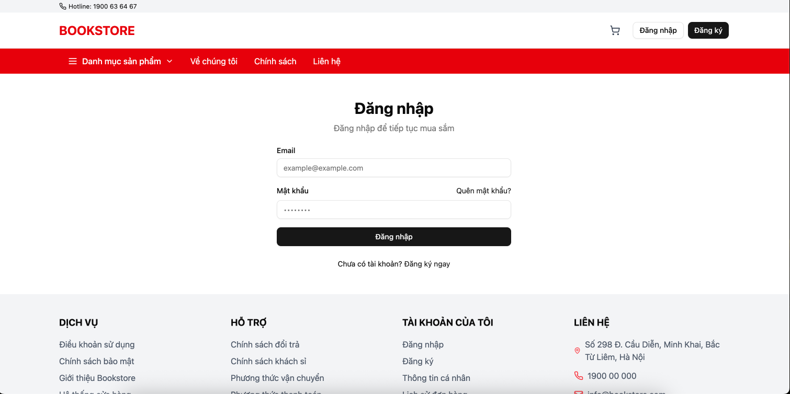
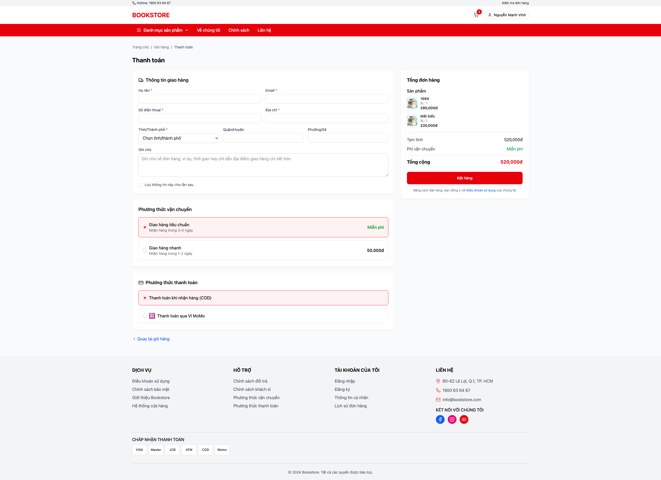
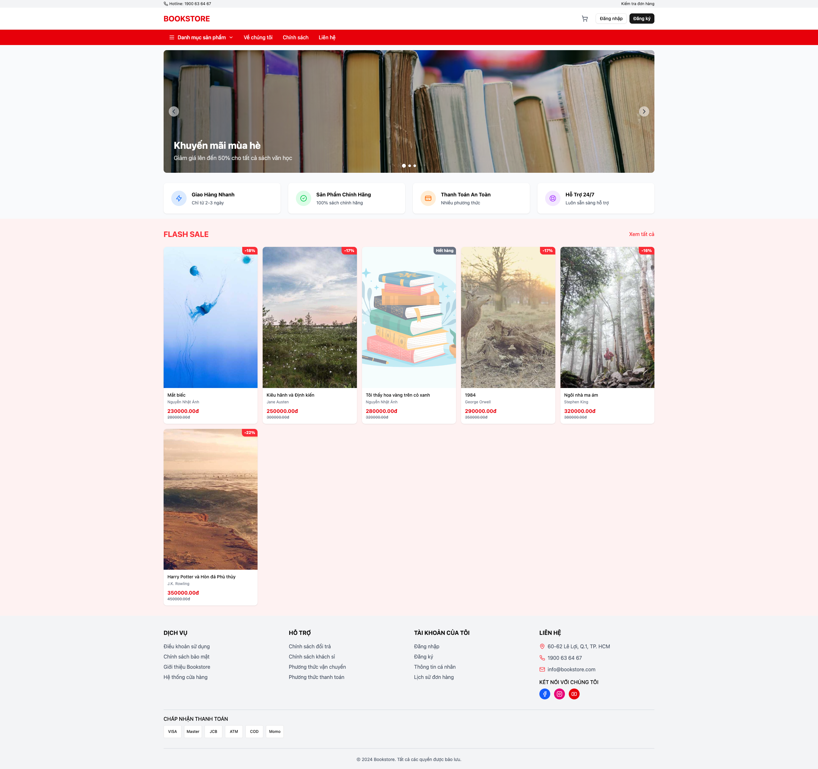
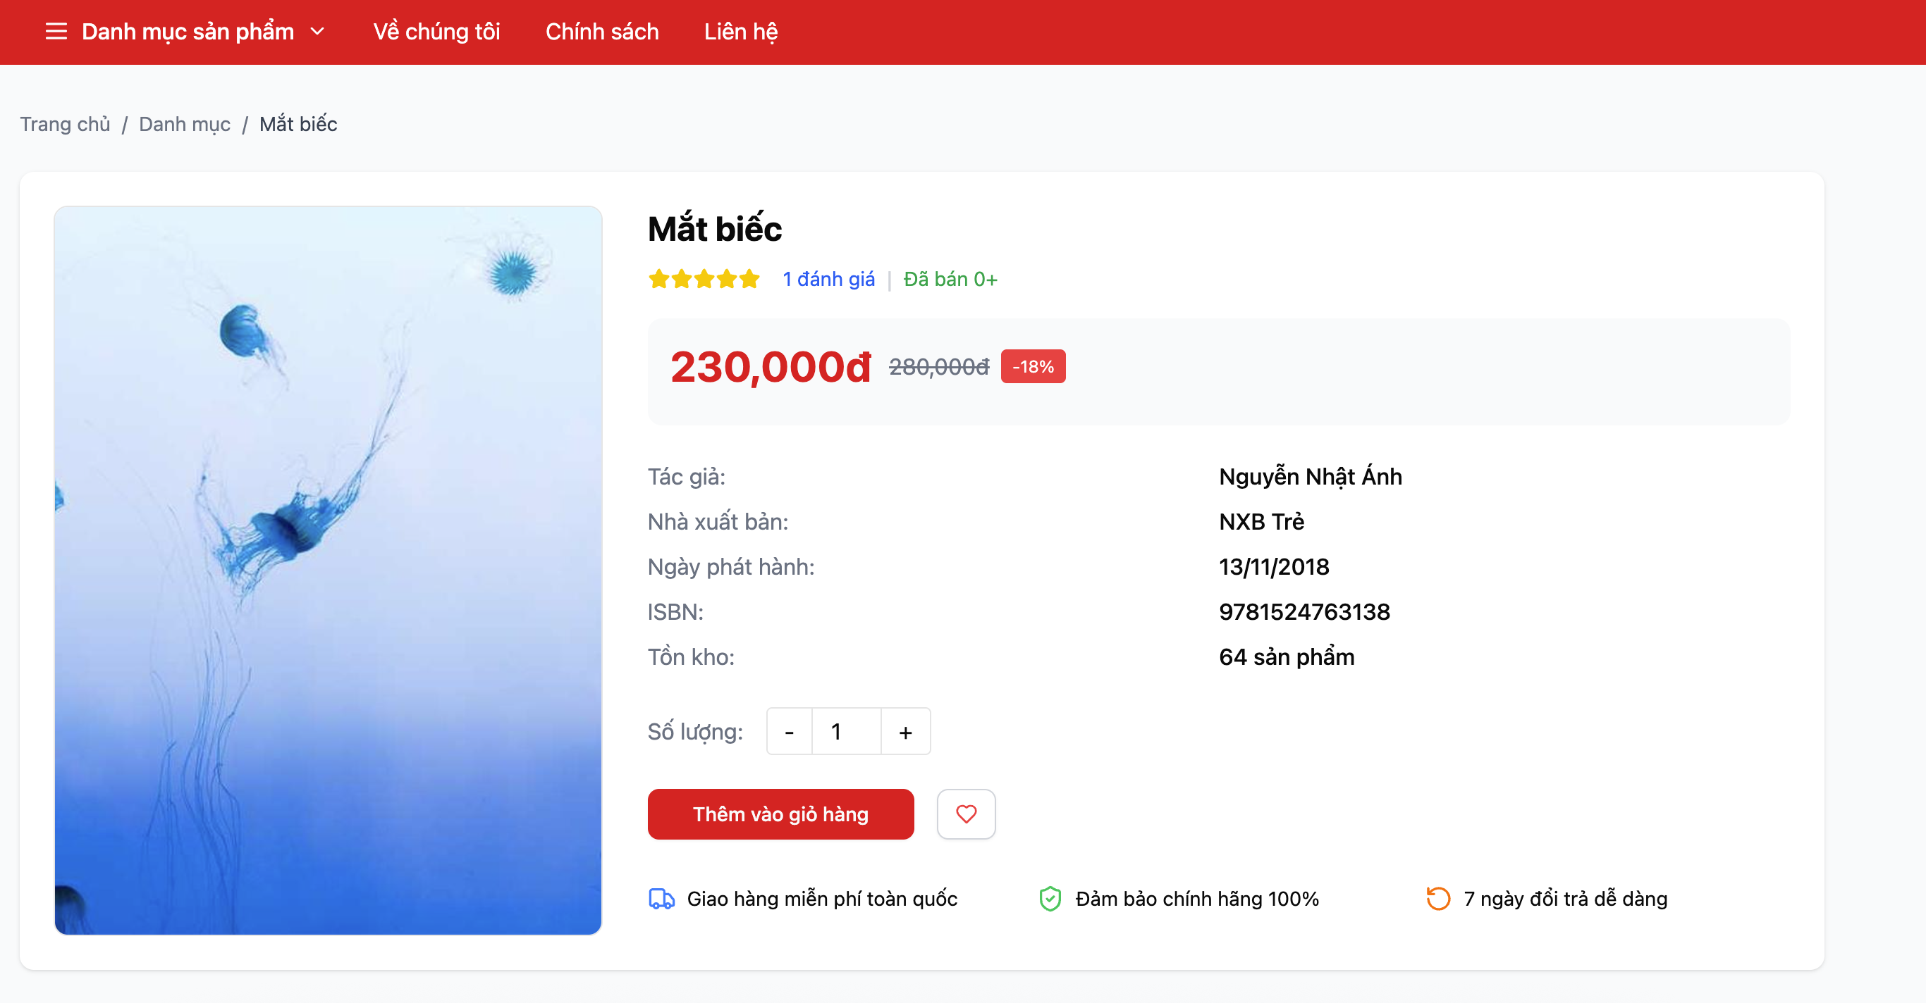
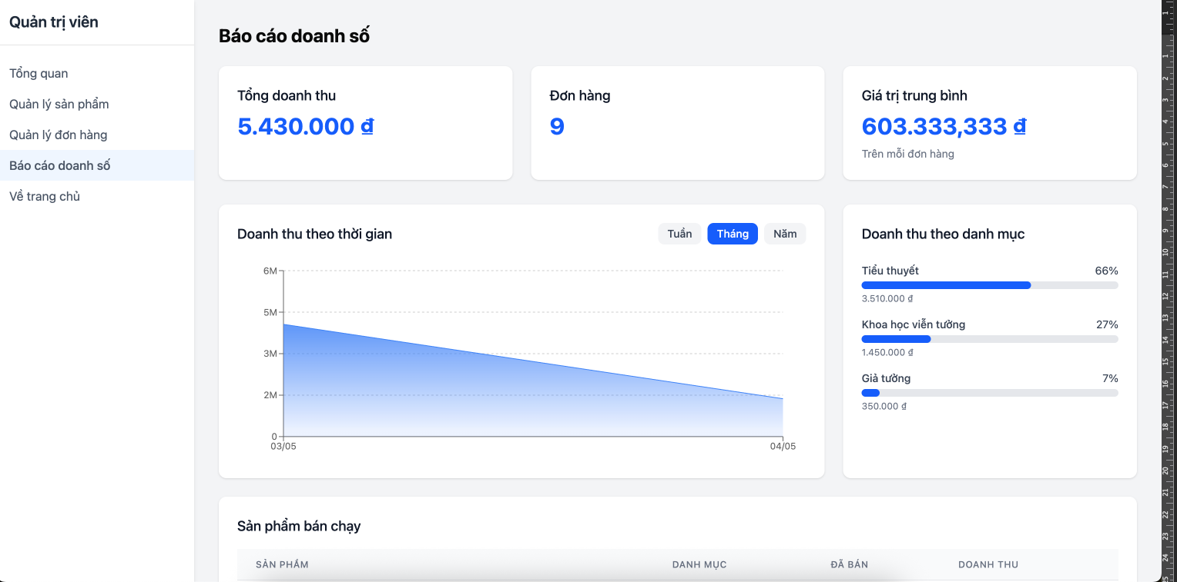
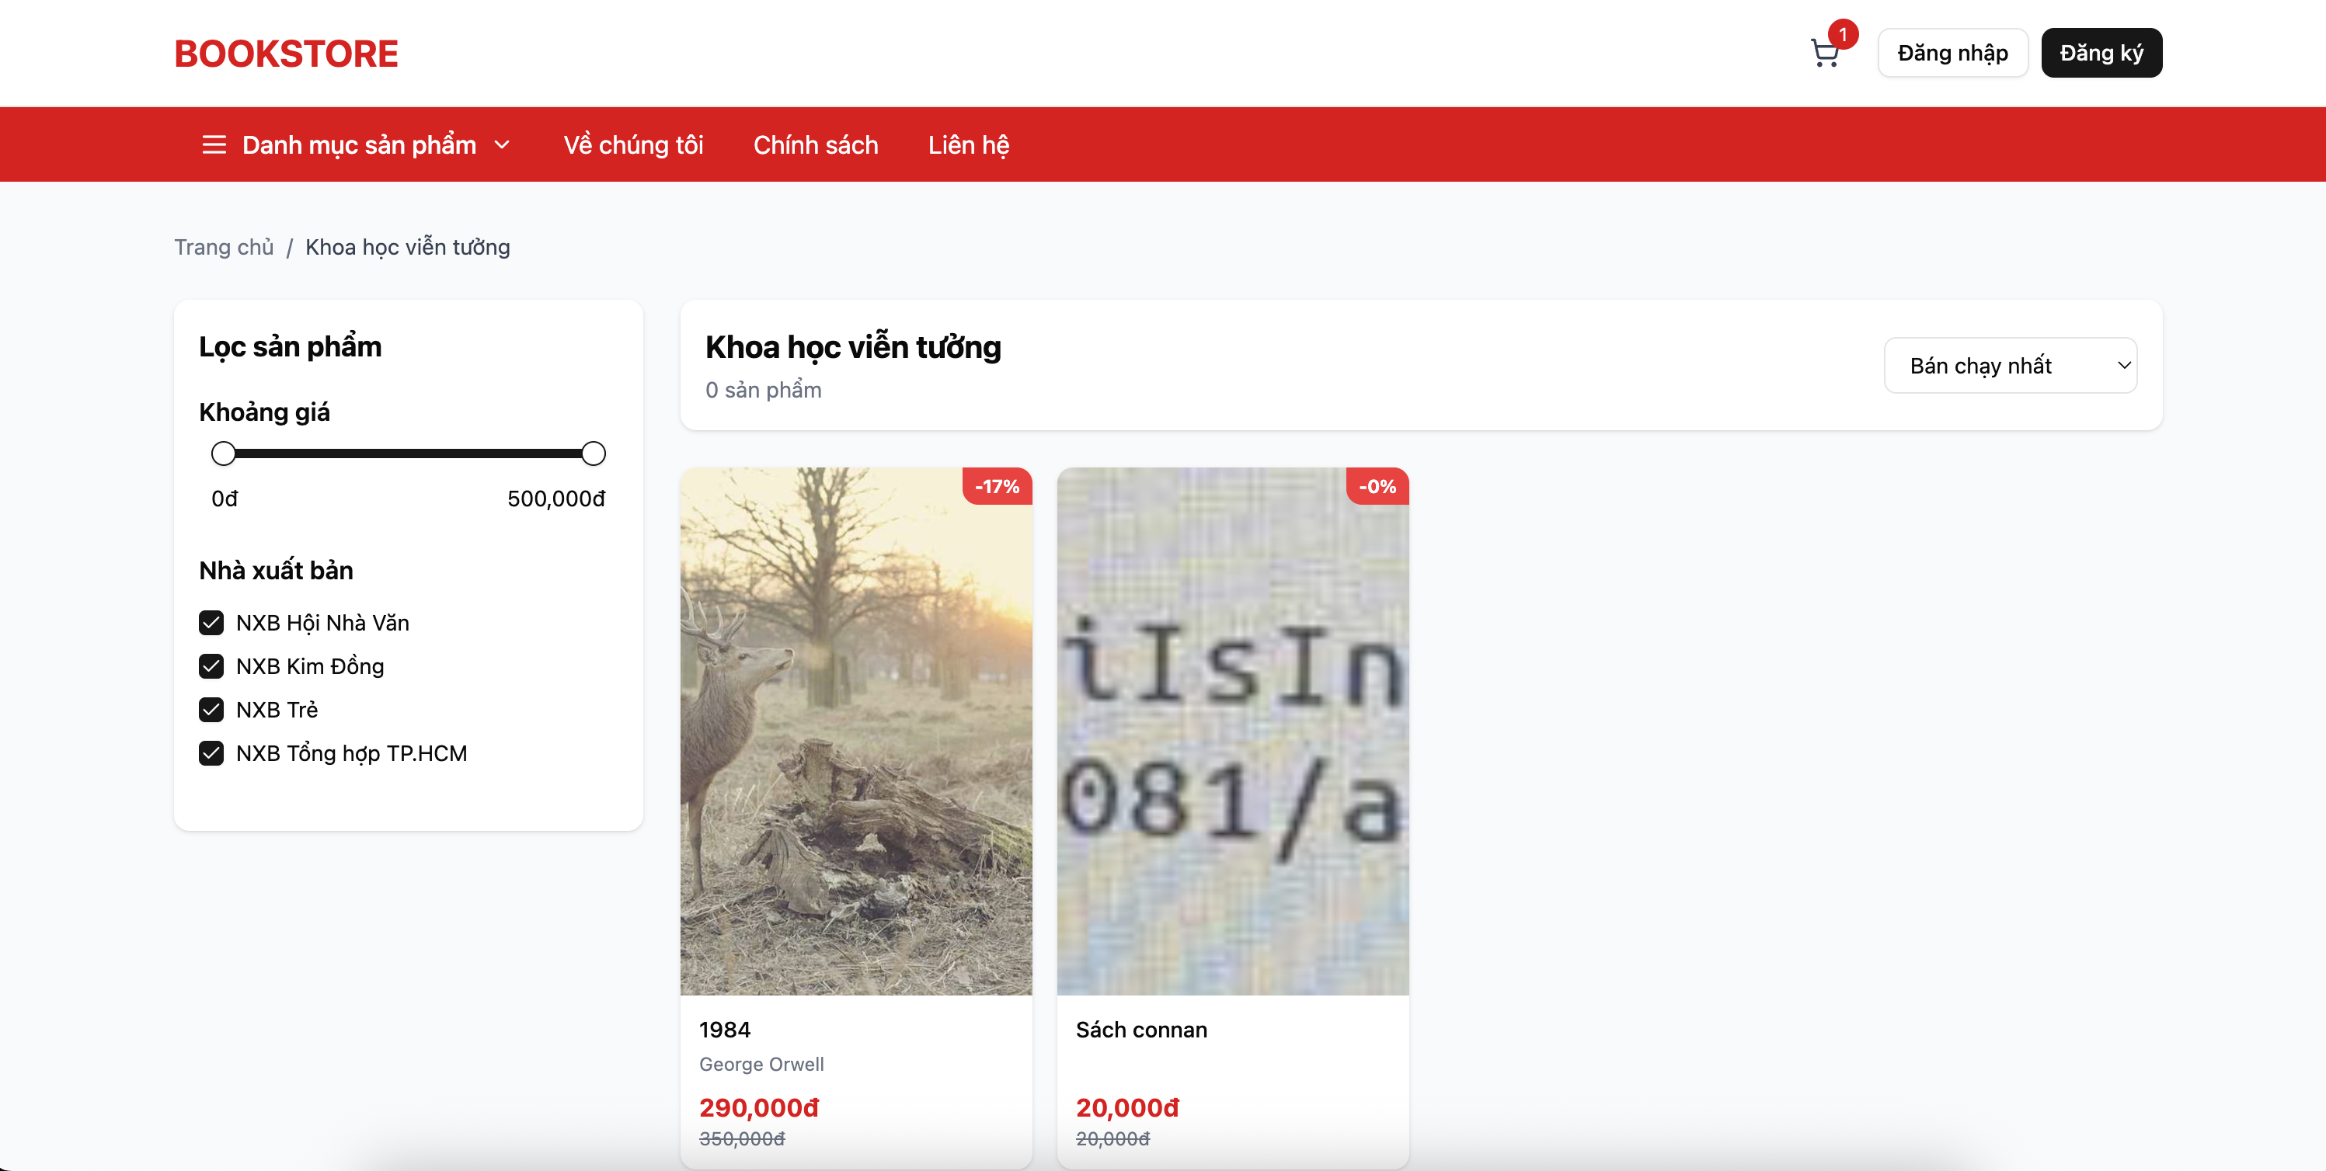
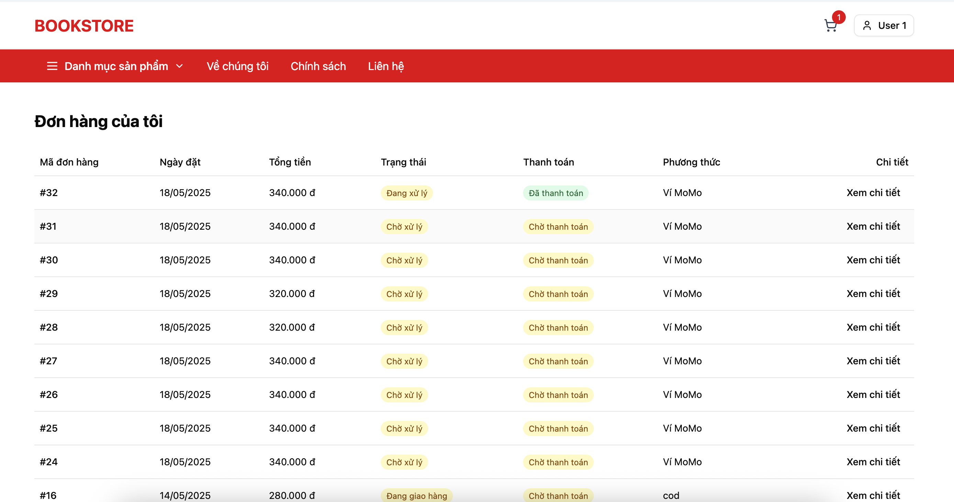
Giới thiệu
Phương pháp tiếp cận
Trong bối cảnh kỷ nguyên số phát triển mạnh mẽ, công nghệ thông tin không chỉ đóng vai trò hỗ trợ mà còn trở thành yếu tố cốt lõi thúc đẩy sự phát triển của xã hội. Việc ứng dụng các giải pháp công nghệ hiện đại vào đời sống và kinh doanh đã giúp tối ưu hóa quy trình làm việc, nâng cao năng suất và tiết kiệm đáng kể chi phí.
Trong lĩnh vực kinh doanh, đặc biệt là bán lẻ, việc phục vụ nhiều khách hàng cùng lúc và tiếp cận thị trường rộng lớn luôn là một bài toán khó. Nhận thấy tiềm năng của thương mại điện tử trong việc giải quyết những hạn chế này, em quyết định chọn đề tài: " Xây dựng Website bán sách cho nhà sách BookStore" nhằm mang đến một nền tảng tiện lợi cho cả người bán lẫn người mua.
Để có thể xây dựng được một ứng dụng hoàn chỉnh thì ta cần tiếp cận với các công nghệ để áp dụng phát triển:
Phát triển về giao diện Front-End với Reactjs.
Phát triển Back-End API với Expressjs
Kết nối cơ sở dữ liệu với PostgresSQL
Kết quả
Kết luận
Qua quá trình làm đồ án tốt nghiệp em đã rút ra cho mình được rất nhiều kinh nghiệm. Với đề tài “Xây dựng Website bán sách cho nhà sách BookStore” em đã tiếp cận và học thêm được các kiến thức cũng như kỹ năng:
Sử dụng được ngôn ngữ Javascript và nắm được các kiến thức cơ bản về Restful API, và Web API để xây dựng hệ thống backend cho website.
Nắm được các kiến thức về Reactjs, có thể vận dụng vào việc xây dựng giao diện người dùng thân thiện và dễ sử dụng.
Ứng dụng được các câu lệnh trong SQL để thực hiện truy vấn dữ liệu phục vụ cho các chức năng của website, từ đó hiển thị dữ liệu từ cơ sở dữ liệu lên giao diện.

